Slide 1
電路設計說明 第14組 黃偉峰 E34106010 陳識博 E94106096 黃芊 F74104040

Slide 2
Problem 1 - RGB LED

Slide 3
Block diagram
Decoder.v
2
3
sw
led

Slide 4
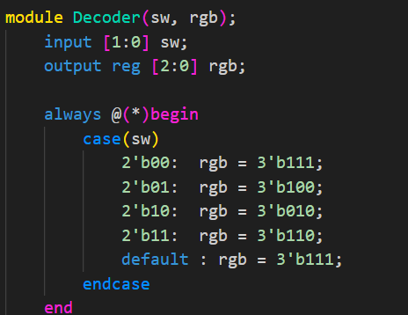
Decoder implementation
右方這段RTL code將會產生出2 to 4 decoder with 3-bit output，透過case語句根據sw選擇出rgb的輸出值。

Slide 5
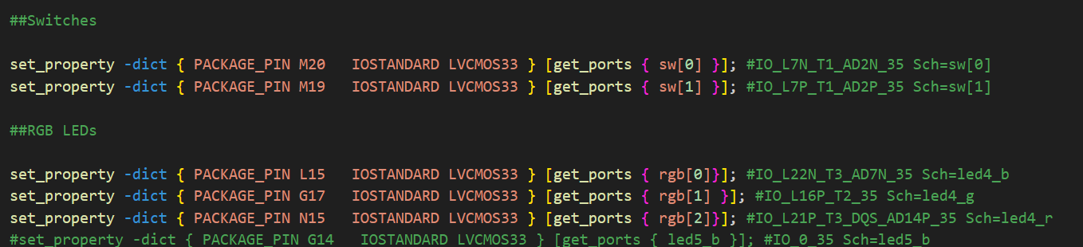
Constraints
switchs 作為輸入sw 訊號
rgb led 輸出訊號

Slide 6
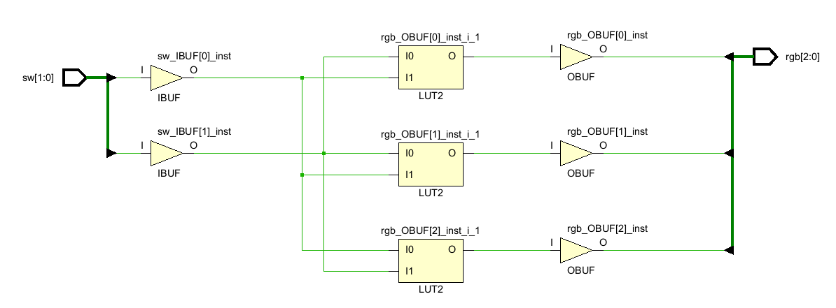
Gate-Level netlist

Slide 7
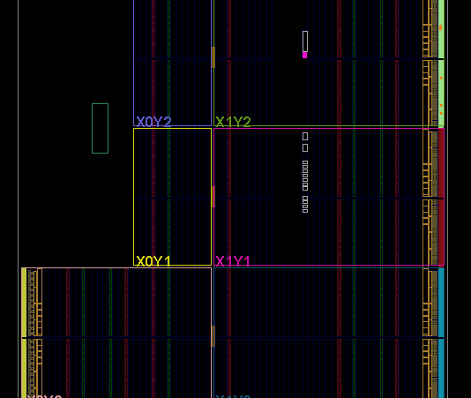
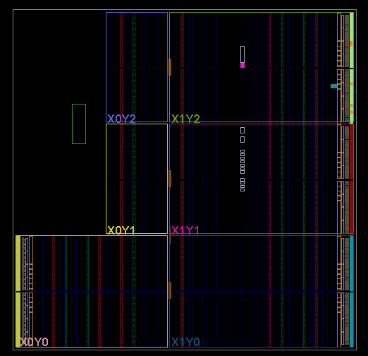
Synthesis and Implementation
FPGA 設計流程中，Synthesis是將 RTL轉換為 Gate-Level Netlist 的過程。在這個階段，EDA工具會進行多項優化，包括刪除冗餘邏輯、Boolean Optimization，並將邏輯映射到 LUT、FF、MUX等 FPGA 資源。然而，Synthesis 過程並不涉及Placement與Routing，因此在左圖中，尚未顯示具體的CLB被使用的情況。
Floorplan
After synthesis
Implementation過程中執行了Placement和Routing，左圖可以看到 CLB已經被分配。
Floorplan
After implementation

Slide 8
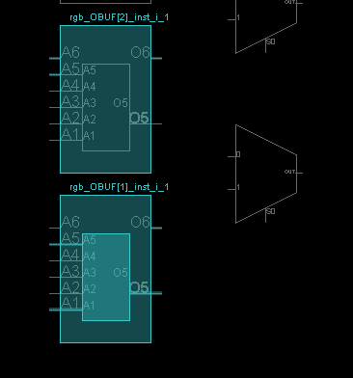
CLB跟Gate Level netlist關係
上圖為Gate-Level netlist，左圖為Implementation在FPGA上的結果，Pynq板的每個CLB裡面具有兩個Slice每個Slice又有四個6-input的LUT而每個6-input的LUT又可以當作兩個5-input的LUT使用，從netlist可以看到我們有三個output，因此tool幫我們implement成使用了兩個6-input的LUT，而這兩個6-input的LUT實際上都被用成了5-input的LUT，下方的LUT提供兩個output，上方的LUT提供一個output，剛好可以對應到netlist的三個input。

Slide 9
Video Time code
Demo_Video
[00:03] Problem1 RGB LED

Slide 10
Problem 2 - Traffic Light

Slide 11
Top Module Block diagram
Traffic_light.v
clk
3
T1(RGB LED)
rst
3
T2(RGB LED)
sw
2
4
Leds
(Remaining seconds)
btn
3

Slide 12
Module hierarchy
traffic_light.v
normal.v
divider.v
當 sw = 2‘b00 時的正常紅綠燈模式。
除頻器
將125Mhz的CLK頻率
降到1Hz。

Slide 13
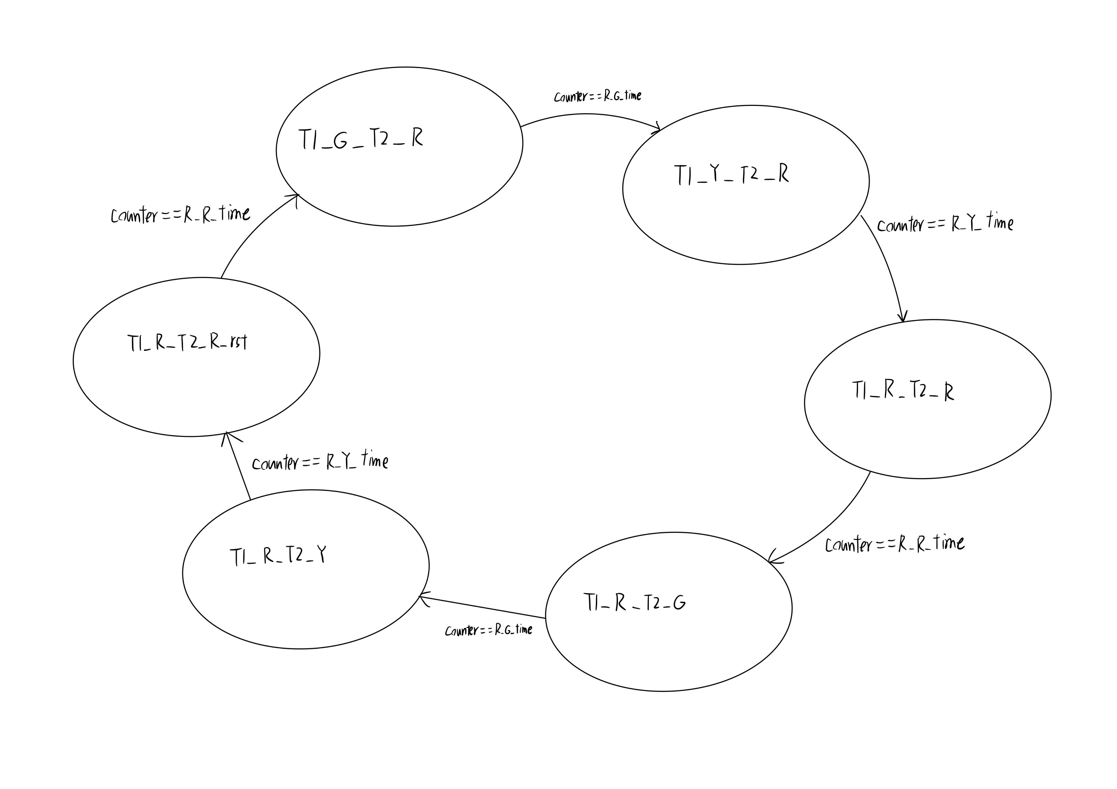
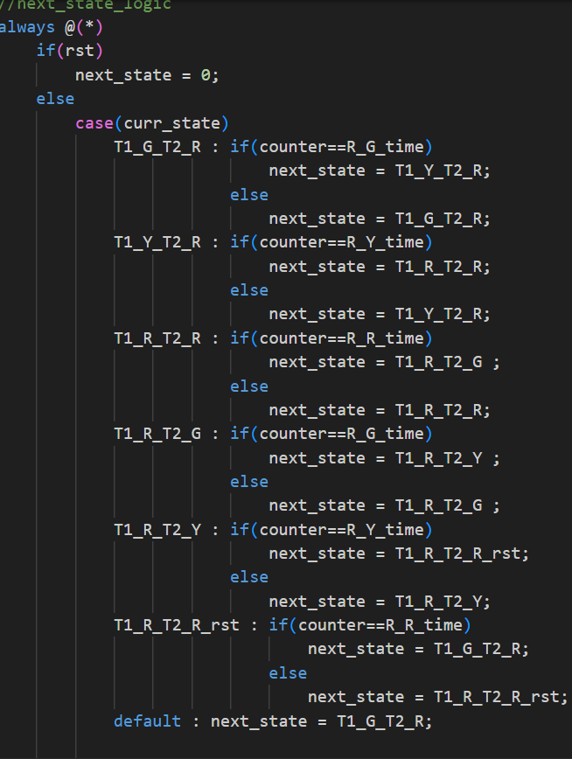
normal.v - FSM
若 sw != 2‘b00 時，
則維持在初始 T1_G_T2_R 狀態
FSM

Slide 14
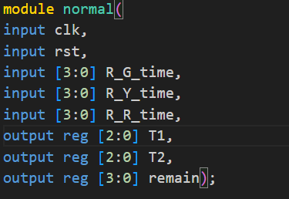
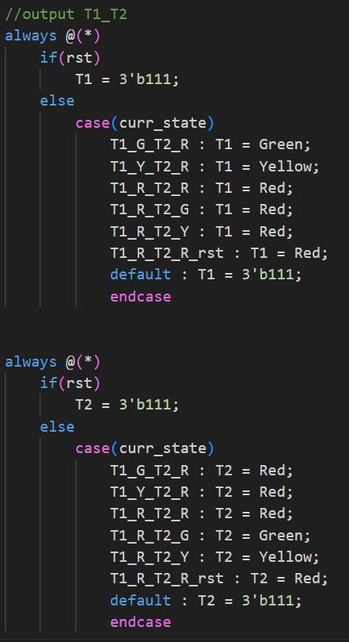
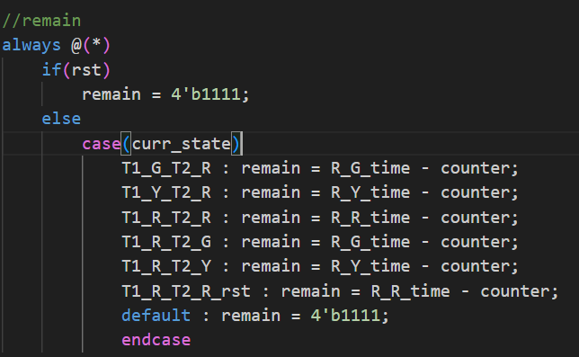
normal.v – I/O
normal模組用來跑當 sw 訊號為 2‘b00 時的正常紅綠燈狀態。
T1、T2 輸出到 RGB leds， remain訊號作為leds的倒數計時輸出。
I/O port

Slide 15
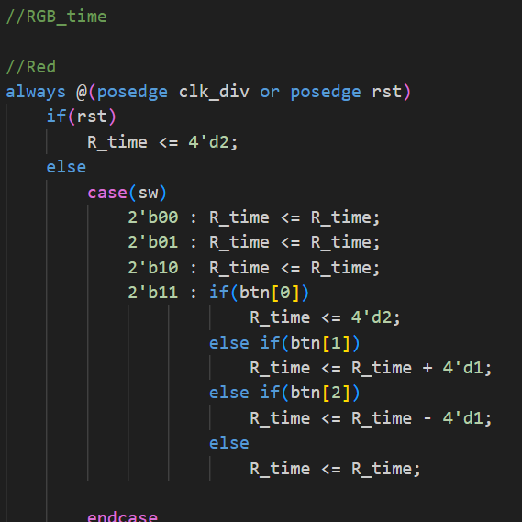
traffic_light.v
根據 switch 決定紅綠燈目前的控制狀態，以左圖為例， R_time 代表在兩個RGB皆為紅燈時的維持秒數，按下 btn[1]時加一秒，按下 btn[2]時減一秒。
另有 Y_time 以及 G_time 分別記錄 一紅一黃以及一紅一綠的燈號時長。

Slide 16
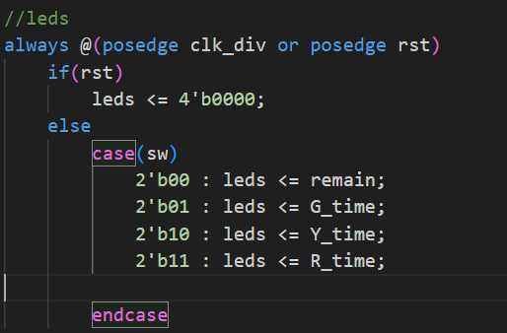
traffic_light.v – output(leds)
leds 輸出使用二進位制來呈現距離RGB 燈號轉換的剩餘秒數。
若 sw != 2‘b00，則表示當前燈號的維持的秒數。

Slide 17
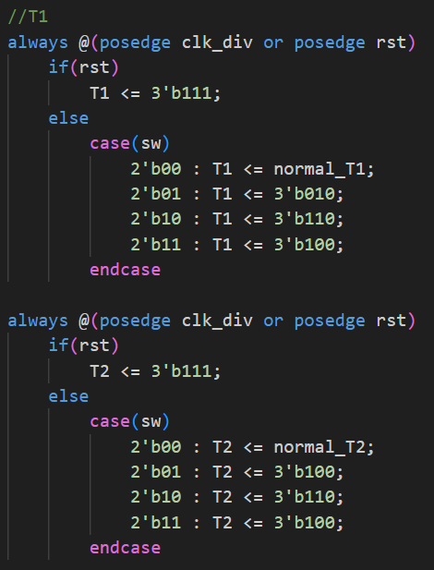
traffic_light.v – output(T1 and T2)
不同 sw 狀態下 T1 以及 T2 的 RGB 燈號輸出。
SW | RGB LEDS | state
00 | 正常運作 | 正常運作
01 | T1 綠 T2 紅 | 調一綠一紅時長
10 | T1 黃 T2 黃 | 調一黃一紅時長
11 | T1 紅 T2 紅 | 調兩紅時長

Slide 18
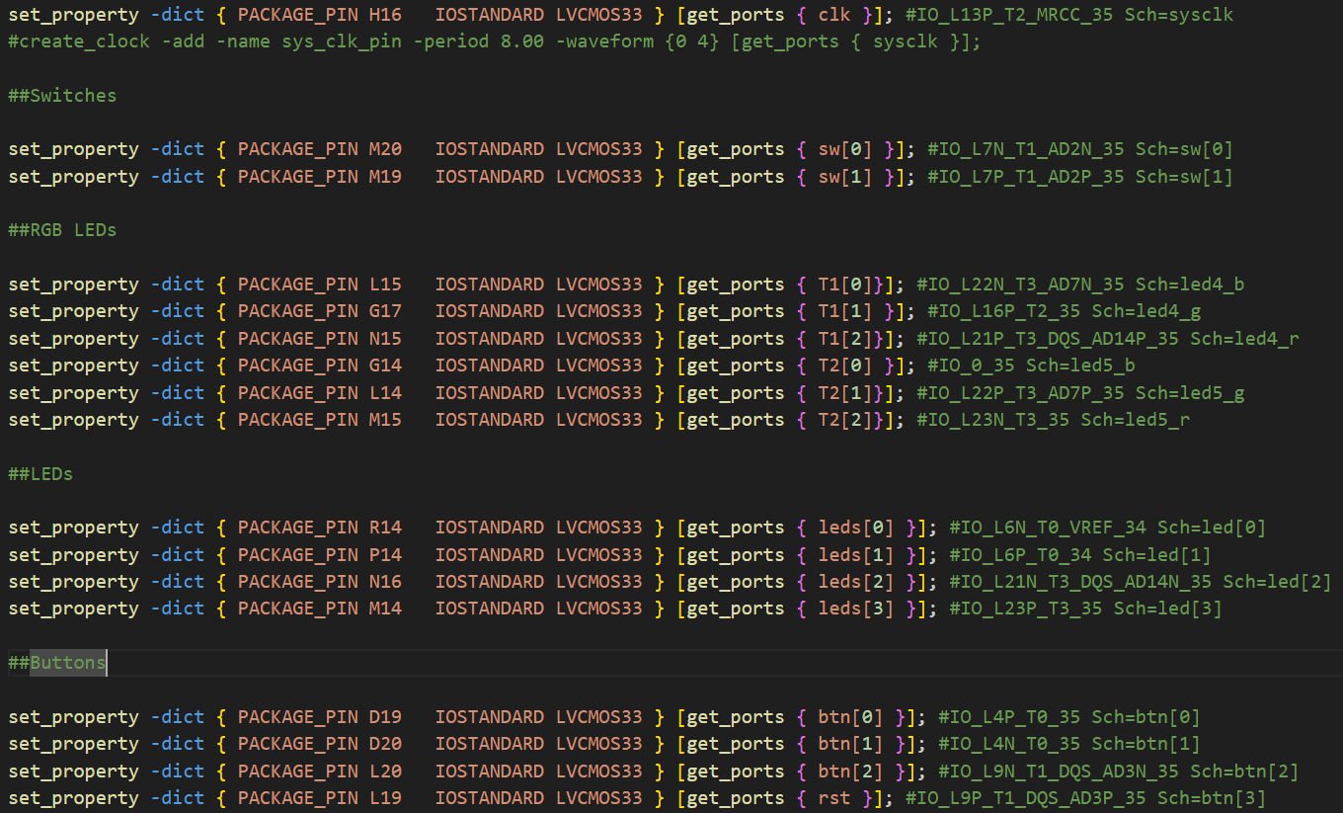
Constraints
Global reset

Slide 19
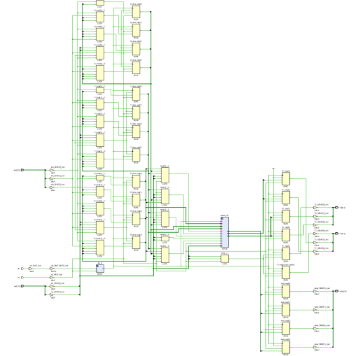
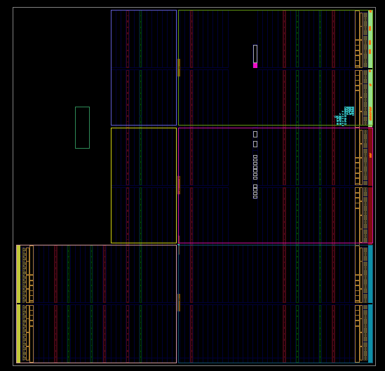
Floorplan and Gate-Level netlist

Slide 20
Video Time code
Demo_Video
[00:24] Problem2 Traffic Light
[00:26] Switch切換模式示範並以預設時間跑一輪
[01:16] Button加減時間以及重置示範並以修改後的時間跑一輪
[03:23] Global Reset示範

Slide 21
Problem 3

Slide 22
為什麼要加入 blinky. xdc？
Xdc檔主要用於Synthesis 和Implementation階段，可以使 FPGA 設計能夠達到正確的Timing與Placement&Routing要求。
Xdc 檔主要包含兩大類約束：
時序約束（Timing Constraints）
確保 FPGA 設計能夠滿足時序要求，在STA時正確計算Setup time跟 Hold time避免violation發生。
物理約束（Physical Constraints）
確保 FPGA 設計的 I/O 腳位分配、Placement、Routing能夠符合 FPGA 硬體限制。

Slide 23
blinky.xdc
第一行定義了一個 8ns週期 (125 MHz)、Duty cycle 50%的clk，並將其綁定到clk這個 Port。
第二行建立了一個由clk除頻12500000倍的generated clk(clk_div)，並將其來源設為 div_0/clk_div_reg/Q。
div_0代表著Clock divider的instance name
clk_div_reg為內部的一個D Flip-Flop，用於儲存clk除頻的結果
Q這代表D型 Flip-Flop 的輸出端，通常對應於 clk_div_reg 的輸出
create_clock 定義了Primary Clock，用於計算 Setup/Hold 時序。 create_generated_clock 定義了衍生時脈 (Generated Clock)，可以確保 EDA工具正確分析除頻後的時序關係。

Slide 24
2. Vivado 的開發流程中 Synthesis 和 Implementation 的結果差異在哪？
Synthesis主要是將RTL code轉換為Gate-Level netlist。
輸出結果包含：
Netlist，但未映射到具體的FPGA佈局。
Synthesis後的時序報告，但不包含Placement與Routing影響。
Implementation則是將 Synthesis產生的Netlist，根據FPGA的實際電路，進行Placement與Routing。
輸出結果包含：
Placed & Routed Netlist。
Timing Report，這時的時序分析是真正考慮了 FPGA 內部的Placement與Routing的延遲。

Slide 25
總結來說，Synthesis和Implementation的結果差異為 :
Synthesis出來的Gate-Level Netlist，已經會有LUT、FF、MUX等等FPGA具有的電路，但未根據實際使用的FPGA內部電路做Placement。
Implementation則是將Synthesis出來的Netlist進行Placement&Routing，並根據你實際使用的FPGA做LUT的拆分配置等等。

Slide 26
Synthesis後得到的
Gate-Level netlist
Implementation後得到FPGA內部電路
實際的使用圖

Slide 27
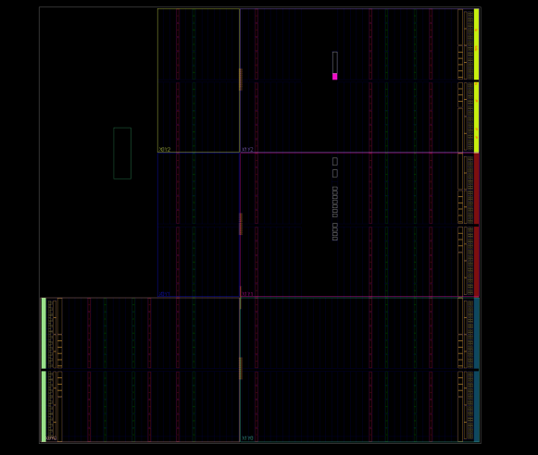
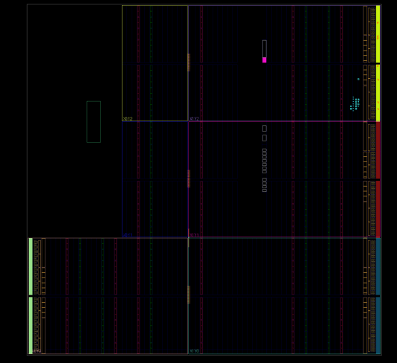
Floorplan
After synthesis
Floorplan
After implementation

